Slide 1
PERSPECTIVAS DE LA INDUSTRIA DE SEGUROS Y ESTRATEGIAS PARA FORTALECER SU CRECIMIENTO EN UN MERCADO CAMBIANTE
Placeholder for optional client logo
8 de septiembre de 2022
Anthony Phillips

Slide 2
Inflación
Cambio Climático
Auge migratorio en México, Centroamérica y República Dominicana: Papel de las Cooperativas
Aumento en Costo de Seguro y Reaseguro a consecuencia de Inflación y Cambio Climático
Acceso a las Cooperativas de Ahorro y Crédito
Seguro Agropecuario: Agrobusiness
Agenda

Slide 3
Inflación
1

Slide 4
Inflación
Impactos de la Inflación
La inflación está
afectando
globalmente
Fortaleza del dólar
en nuestros países
FENÓMENO
AÚN MÁS SEVERO
=
Este es el punto que más afecta a nuestra industria inmediatamente ya que el costo de los reclamos seguirá subiendo y el primer impacto se verá en:
Seguros de Automóviles
Seguros de
Salud

Slide 5
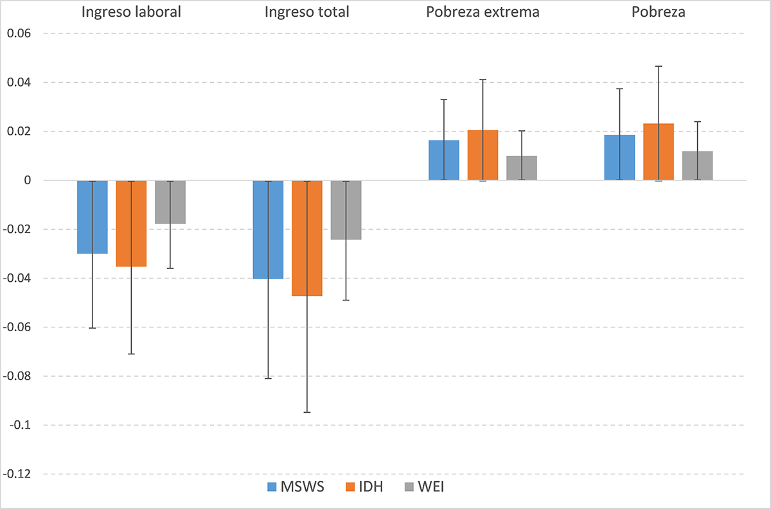
Inflación
Perspectiva General de la Inflación
CUALQUIER CATÁSTROFE INCIDE FUERTEMENTE EN LA ACTIVIDAD ECONÓMICA Y, POR TANTO, EN EL PRECIO DE LOS PRODUCTOS²
Cambio Climático, Precios de los Insumos e Inflación de Costes
¹
Velocidad máxima sostenida del viento
Índice de huracanes
Índice de exposición al viento
1. Wellington Management, con fines meramente ilustrativos
2. Mercedes Pardo-Buendía, catedrática y directora del grupo de investigación Sociología del Cambio Climático y Desarrollo Sostenible de la Universidad Carlos III, España.

Slide 6
Cambio Climático
2

Slide 7
Cambio Climático
Impactos del Cambio Climático
“Desafortunadamente la ciencia es muy clara: los huracanes consiguen su energía destructiva del calor del océano, y las temperaturas del agua de la región son muy elevadas”
dijo Anders Levermann, científico del clima en el Instituto Potsdam para la Investigación del Impacto Climático.
Los Efectos del Cambio Climático en la Severidad de los Huracanes:
Los fortalece
Lluvias extremas
Tormentas más fuertes
Severidad Huracanes
Cambio Climático
Inundación
Sequía
Aumento del Nivel de Mar

Slide 8
Auge migratorio en México, Centroamérica y República Dominicana: Papel de las Cooperativas
3

Slide 9
Auge migratorio en México, Centroamérica y República Dominicana
Datos Principales
 | Muy especialmente México, Centroamérica y República Dominicana podrían contar con 3.9 millones de ciudadanos migrantes
 | En buena parte, los migrantes centroamericanos son jóvenes de alto potencial, que juegan un rol clave en el desarrollo de sus países de origen y destino
 | Los beneficios generados por este dividendo demográfico están siendo disfrutados por los países de destino, en particular por Estados Unidos.
Se estima que para 2050, hasta 17 millones de personas tendrán que migrar en América Latina
Por ejemplo, los migrantes centroamericanos que llegaron a los Estados Unidos recientemente tienen en promedio 26 años, y el 70 % alcanzó al menos un nivel de educación secundaria.

Slide 10
Auge migratorio en México, Centroamérica y República Dominicana
¿Por qué migran?
Falta de oportunidades económicas y bajos estándares de vida
Eventos climatológicos extremos relacionados con el cambio climático
Violencia
ZONAS RURALES
Mayor vulnerabilidad a las catástrofes y el cambio climático
LA SEQUÍA SE HA ASOCIADO A LA MIGRACIÓN DEL NORTE DE CENTROAMÉRICA
En particular en la zona conocida como el Corredor Seco, una región árida que se extiende por El Salvador, Guatemala y Honduras, donde se prevé que las sequías meteorológicas empeoren a lo largo de este siglo
TEMPORADA DE HURACANES DE 2020
Ha impulsado un desplazamiento masivo, con 1,7 millones de nuevos desplazamientos en Centroamérica y el Caribe (Internal Displacement Monitoring Centre, 2021)

Slide 11
Auge migratorio en México, Centroamérica y República Dominicana
Papel de las Cooperativas en la Retención de la Población
Integración de las empresas en la economía digital
Almacenamiento y procesamiento de datos a través de Internet en todos los sectores e intermediarios económicos, incluyendo el dinero, la información o la conectividad
Capacitación y el apoyo técnico y financiero
Para fortalecer a los trabajadores y a las empresas en la economía digital y del conocimiento, asegurando que las microempresas accedan a las herramientas digitales.
Ofrecer alternativas en zonas rurales
Creando oportunidades de empleos formales y en proyectos de mitigación de los efectos del cambio climático
ESTRATEGIAS
Integración de remesas de los migrantes
Para vincularlas a las estrategias de creación de activos, como la formalización del ahorro local y las inversiones en capital humano, como la educación. La formalización de los ahorros estimula la economía formal y esto reduce intención de Emigrar
Aumento de la participación en el sector bancario formal
Las cooperativas de crédito locales y las cooperativas que conceden préstamos a las empresas locales, deben participar en los esfuerzos por aumentar la participación en el sector bancario formal
Desarrollo de esquemas de microseguro
Programas que asistan a los migrantes medioambientales para contar con protección tanto en escenarios repentinos como graduales

Slide 12
Aumento en Costo de Seguro y Reaseguro a consecuencia de Inflación y Cambio Climático
4

Slide 13
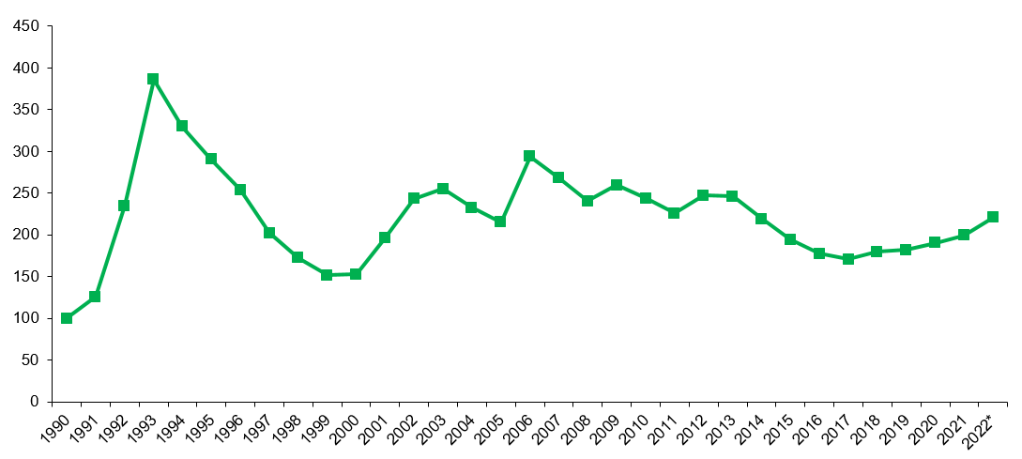
Aumento en Costo de Reaseguro a consecuencia de Inflación y Cambio Climático
Cambio ROL Histórico
El ROL Global aumentó 10.8% año a año. Los ajustes de estructura, particularmente en las retenciones, fueron más frecuentes en los sectores más afectados por las pérdidas

Slide 14
Aumento en Costo de Reaseguro a consecuencia de Inflación y Cambio Climático
¿Qué mercados son más agresivos al afirmar que el cambio climático está influyendo en su suscripción y fijación de precios?
El 80% de las respuestas indicaron que al menos un mercado discutió el cambio climático, frente al 58% del año pasado. Los principales mercados que utilizan el cambio climático para abogar por tasas más altas se mantuvieron notablemente estables, ​excepto Fidelis y Hannover que se citan con mucha más frecuencia en 2022

Slide 15
Aumento en Costo de Reaseguro a consecuencia de Inflación y Cambio Climático
Cambio de Tarifas
¿Cómo pasamos el costo al consumidor?

Slide 16
Acceso a las Cooperativas de Ahorro y Crédito
5

Slide 17
Acceso a las Cooperativas de Ahorro y Crédito
Cambio al Sector Cooperativo con la Salida de la Banca Capitalista
Banca Internacional se
está Retirando
Banca Local se
está Consolidando
Encontramos que el Sector Cooperativo en algunos países se está volviendo más atractivo para el consumidor

Slide 18
Acesso a las Cooperativas de Ahorro y Crédito
Banca Seguro
Modernización tecnológica, revolución – o despertar.
Ecosistemas
Transformación Digital
Onmicanal

Slide 19
Acceso a las Cooperativas de Ahorro y Crédito
Banca Seguro
Holística del Producto
Analytics
Utilizando los datos de manera estratégica para generar la oferta correcta, al cliente correcto, en el momento correcto
Automatización
Adaptando las ofertas en tiempo real sobre el ciclo de transacción del cliente a partir de modelos auto educados.
Customer Experience
Diseñando una estrategia de relacionamiento atractiva, con menos fricción, a través de la ejecución de metodologías agiles y costo efectivas
Los datos y la experiencia son las claves para resolver los desafíos estratégicos del modelo de negocio

Slide 20
Acceso a las Cooperativas de Ahorro y Crédito
Banca Seguro / Fintechs en Digital
2-8%
3 min
70%
Tasa de conversión
Tasa de conversion End to end, especialmente para productos de P&C y Vida
Tiempo promedio de compra
Dado que el banco cuenta con los datos de los clientes, ellos esperan una experiencia personalizada, de autoservicio y rápida (compra de 1-5 clicks)
Pago Mensual
Los clientes prefieren el pago mensual referido a su cuenta bancaria, al igual que pagan las suscripciones de Netflix y Spotify.
Mexican digital bancassurance market, 2021

Slide 21
Seguro Agropecuario: Agrobusiness
6

Slide 22
Seguro Agropecuario
Qué es?
Protección para la actividad agropecuaria contra los daños que generan los eventos climáticos sobre sus producciones, ya sean cultivos, ganado, forestales, peces, etc.
Herramienta que estabiliza la producción, atenuando el daño que provocan los eventos climáticos sobre la misma
Bienes a Asegurar
Cultivos
Animales
Árboles
Extensivos: soja, maíz, trigo, girasol.
Intensivos: frutales, tabaco
Livestock: Vacunos, ovinos, equinos, porcinos, aves.
Piscicultura: peces
Forestaciones (madera)
Frutales

Slide 23
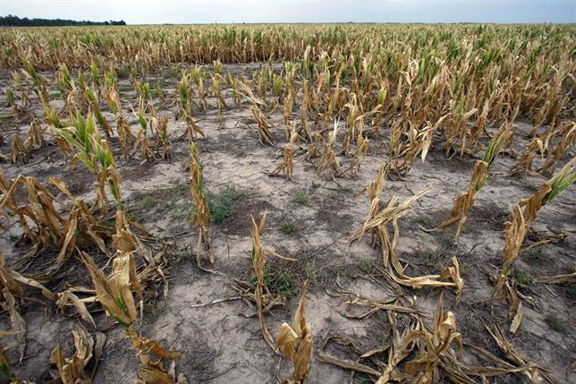
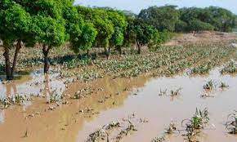
Seguro Agropecuario
Riesgos Cubiertos
COBERTURAS
Daños Directo (cultivos)
- Granizo
- Vientos
- Heladas
Se liquidan por tablas de daños directo al cultivo.
Rendimientos (cultivos)
- Inundación
- Sequía
- Granizo
- Vientos
- Heladas
Se liquidan por diferencia de rendimientos, entre lo asegurado y lo cosechado
Paramétricas
Se fija un parámetro y a partir de alcanzar el mismo se activa la cobertura.
Ejemplo: que lluevan más o menos de 600 mml en una zona determinada
Animales
Vida y enfermedades.
Forestales
Incendio, vientos y heladas

Slide 24
Seguro Agropecuario
¿A quién están dirigidas las Coberturas?
Coberturas de Daño Directo o de Rendimiento
Productores Individuales, Acopios, Bancos, etc
Grupos de Compradores: Estado, Bancos, Acopios, Asociaciones, etc. Siempre se debe tener en cuenta el riesgo base
Coberturas Paramétricas
La tormenta tropical Eta en Centroamérica dejó en territorio guatemalteco pérdidas en el sector agrícola de unos 4,2 millones dólares, según revela el ministerio de Agricultura y Ganadería de Guatemala

Slide 25
Guy Carpenter & Company Limited registered in England and Wales with company number 335308.
Registered Office: 1 Tower Place West, Tower Place, London, EC3R 5BU, United Kingdom.
Guy Carpenter & Company Limited is an agent and appointed representative of Marsh Limited. Marsh Limited is authorised and regulated by the Financial Conduct Authority (FCA).

